Slide 1

Projectleiders en onderzoekers bij de implementatie-bijeenkomst van de pilot Protocol Afstuderen
Domstad Utrecht, 13 oktober 2015

Slide 2
Programma
11.00 Welkom door Daan en stoom afblazen!
11.30 Implementeren is een veranderingsproces door Dominique inclusief discussie/vragen
12.30 Lunch
13.30 Feedbackrondes
14.45 Terugkoppeling
15.15 Opzetten meetinstrumentarium effectmeting
15:45 Vooruitblik en inventarisatie hulpvragen als voorbereiding op 24 november
16.00 Doel en voorbereiding werkbezoeken voorjaar 2016
16.30 Afronding bijeenkomst

Slide 3

Hoe gaat het?

Slide 4

De implementatie van het protocol afstuderen
Over aandacht voor de verandering
Bijdrage aan binnenringbijeenkomst pilot protocol afstuderen
Dominique Sluijsmans
Zuyd Hogeschool
dominique.sluijsmans@zuyd.nl
@dommarag
13 oktober 2015

Slide 5
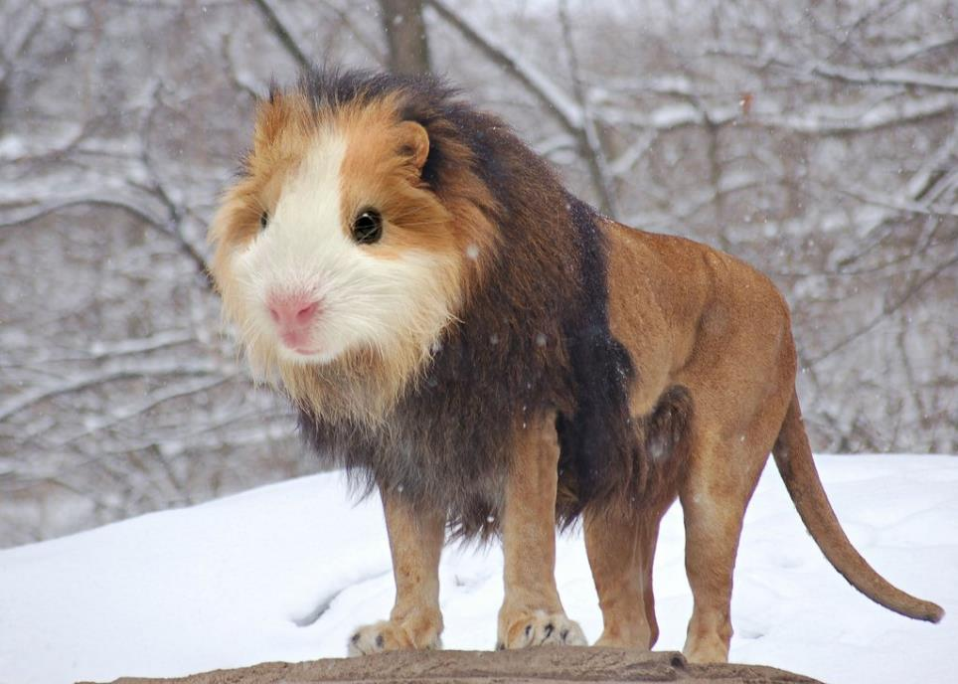

Slide 6


Slide 7
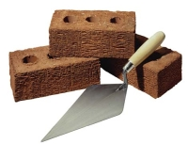
Zes managementbouwstenen http://123management.nl/

Slide 8
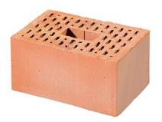
Visie
1.

Slide 9
1. Visie en strategie
doelstellingen van de opleiding (missie en visie)
de manier waarop deze doelstellingen worden bereik met het aangeboden (afstudeer)programma (strategie)
balans tussen de gewenste externe resultaten en de bestaande interne mogelijkheden. Een goede strategie gaat daarom zowel over organisatie-buitenkant (wat willen we bereiken) als over de organisatie-binnenkant (welke structuur, cultuur, mensen en middelen hebben we nodig om de gewenste resultaten te behalen).

Slide 10
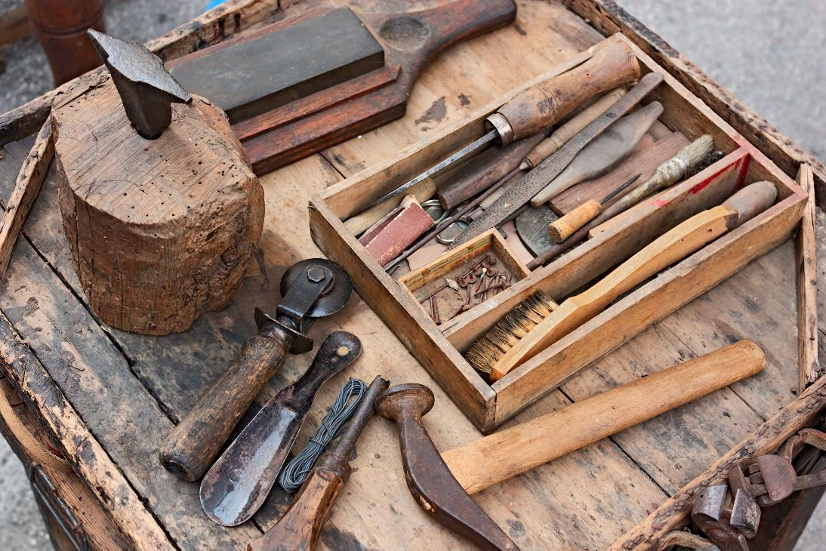

Slide 11


Slide 12
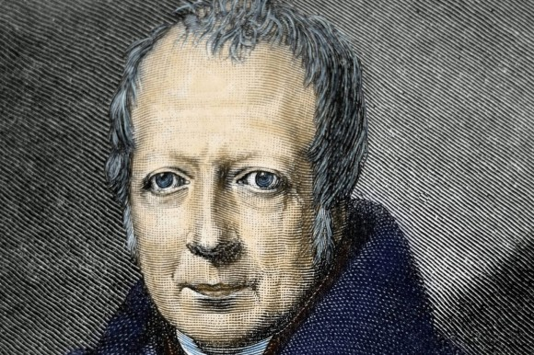

Slide 13
Wat willen we als opleiding met het afstudeer-programma bereiken en waarom willen we dat?
Basisvraag visie

Slide 14
Structuur
1. Visie
2.

Slide 15

2. Organisatie en structuur
de organisatie- en de processtructuur.
hoe zijn activiteiten binnen de opleiding/organisatie georganiseerd en welke taken, bevoegdheden en verantwoordelijkheden hebben de teamleden?

Slide 16


Slide 17
Tp
PROGRAMMA VAN TOETSEN
Ta
Tp
Tp
Tp
Th
Ta
Ts
Th
Tp
Tp
Ta
Ts
Th
Ts
Th
Th
Ta
Ta
Tp
Tp
Th
Th
Th
Ts
Ta
Tp
Ta
Tp
Th
Th
Ts
Ts
Tp
Th
Ta
Tp
Th
Ta
Ts
Th
Tp
= toets voor beslissing propedeusebekwaam
Th
= toets voor beslissing hoofdfasebekwaam
Ta
= toets voor beslissing afstudeerbekwaam
Ts
= toets voor beslissing startbekwaam (diploma)

Slide 18
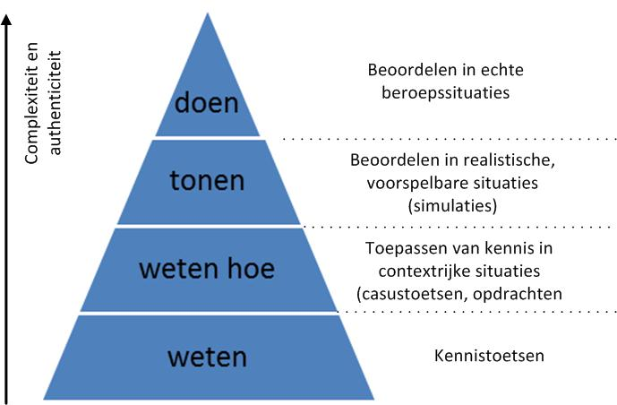
Piramide van Miller
corporate curriculum
Beoordelen op de onvoorspelbare werkplek
Beoordelen in realistische, voorspelbare situaties (simulaties)
Toepassen van kennis in contextrijke situaties (casussen, opdrachten)
Kennistoetsen

Slide 19
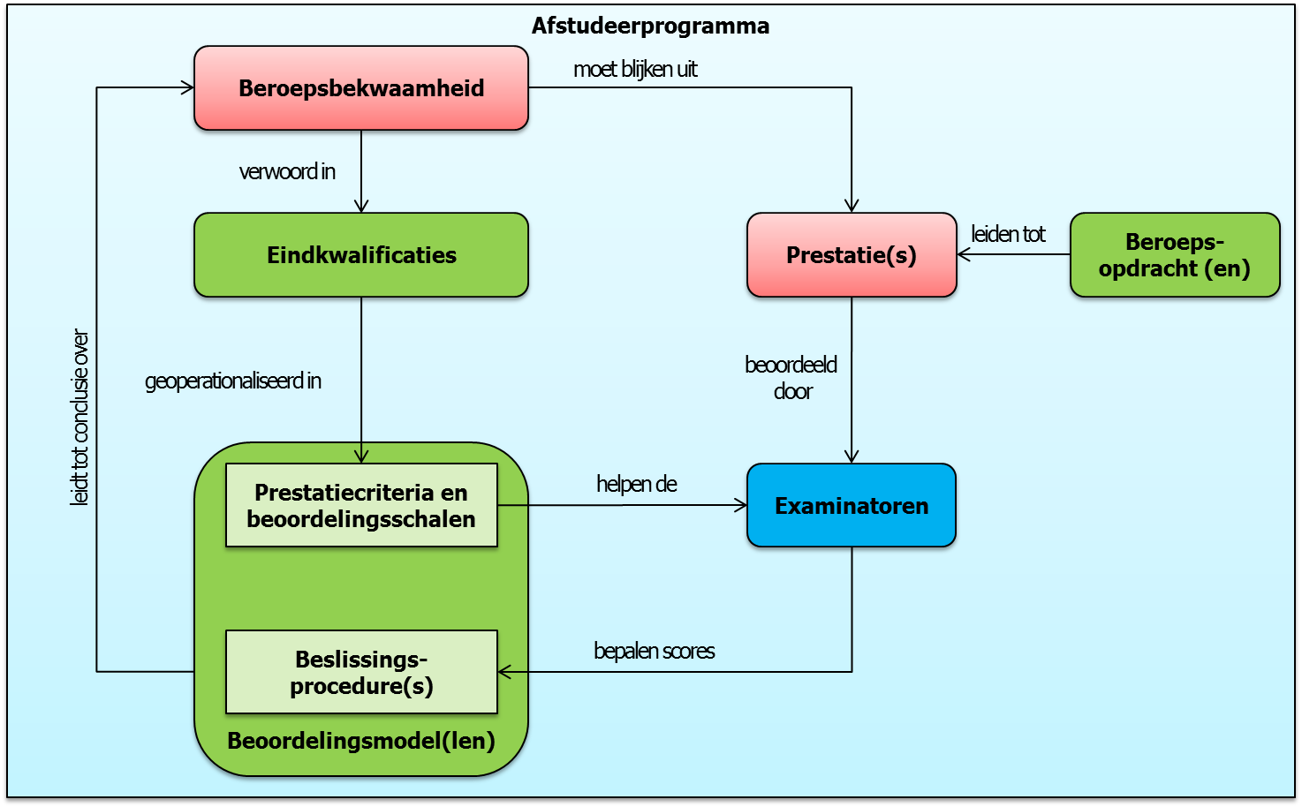
Uit: Beoordelen is mensenwerk (Expertgroep protocol afstuderen, 2013)

Slide 20
Hoe ziet het toets/afstudeer-programma er uit, hoe wordt kwaliteit geborgd en wie heeft welke verantwoordelijk-heid op welk moment?
Basisvraag structuur

Slide 21
Cultuur
Visie
Structuur
3.

Slide 22

3. Cultuur
hoe gaan de mensen met elkaar om?
wat zijn de basiswaarden?
wat zijn de informele omgangsvormen?

Slide 23
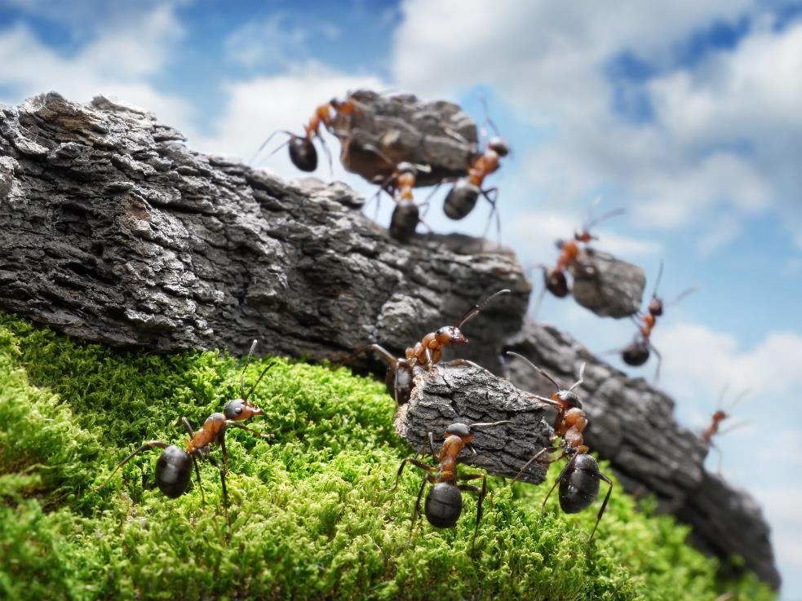

Slide 24


Slide 25


Slide 26
Cultuurtypes
Mensgericht - medewerkers staan centraal
Resultaatgericht - het eindproduct staat centraal
Beheersgericht - regels en procedures zijn belangrijk
Innovatiegericht - ontwikkeling veel nieuwe producten of diensten

Slide 27
Handelen we op basis van gedeelde kernwaarden? Wat zijn onze percepties ten aanzien van ons onderwijs en beoordelen?
Basisvraag cultuur

Slide 28
Mensen
Visie
Structuur
Cultuur
4.

Slide 29
4. Mensen
Management van competenties
Twee invalshoeken: de ontwikkeling en borging van kennis- en vaardigheden binnen de opleiding en de persoonlijke (loopbaan)ontwikkeling van de individuele teamleden.

Slide 30
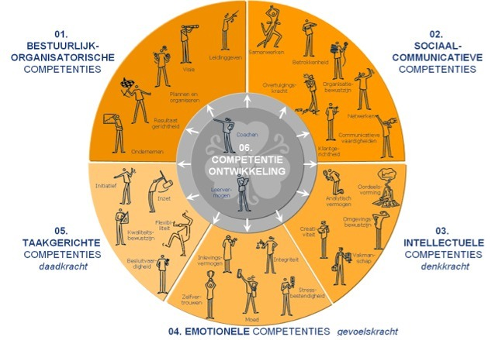

Slide 31
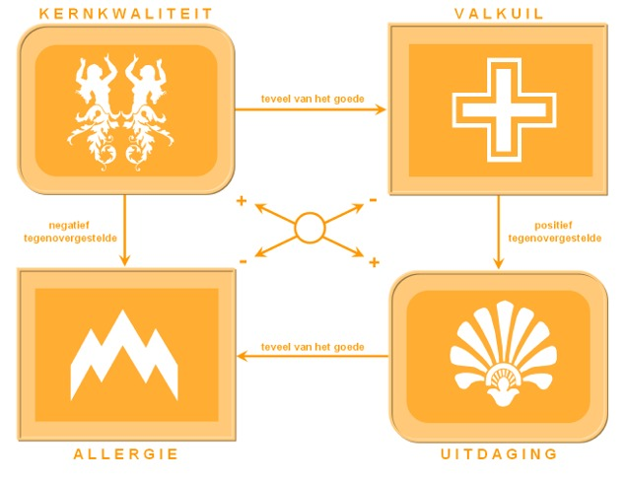

Slide 32
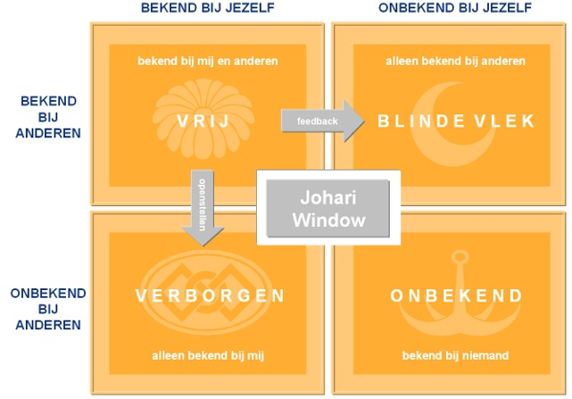

Slide 33
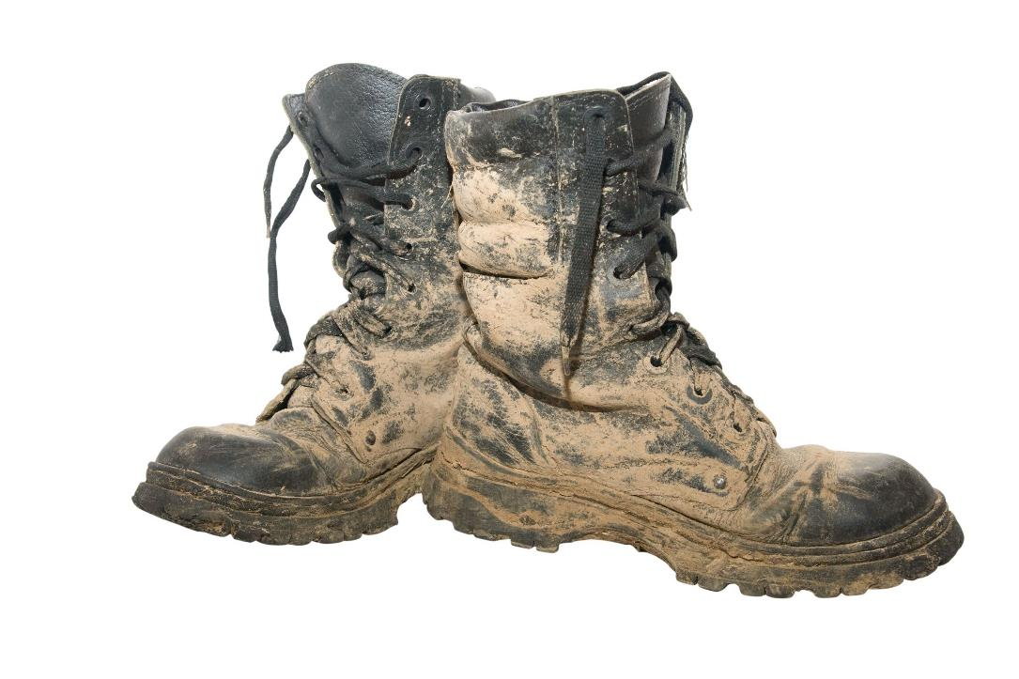

Slide 34


Slide 35
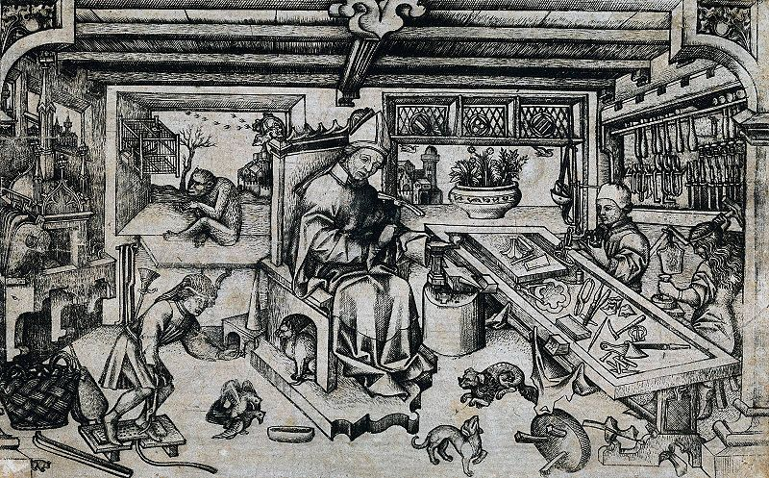

Slide 36
Welke kennis en vaardigheden verwachten we van onze betrokkenen om onze visie te realiseren en hoe ontwikkelen we deze?
Basisvraag mensen

Slide 37
Middelen
Visie
Structuur
Cultuur
Mensen
5.

Slide 38
TIJD

Slide 39


Slide 40
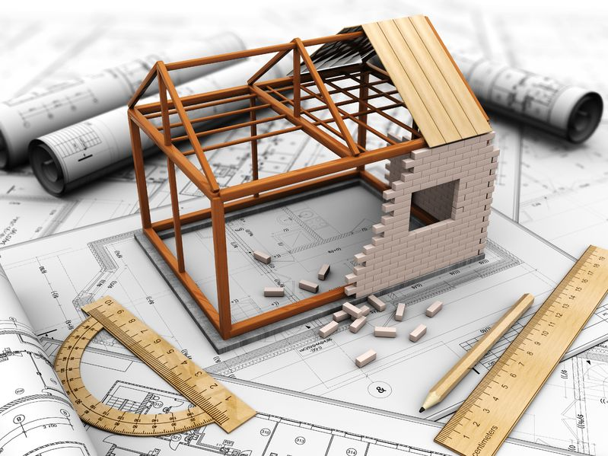

Slide 41


Slide 42
Hebben we voldoende middelen om onze visie te realiseren? Tot welke keuzes dwingt dit ons?
Basisvraag middelen

Slide 43
Resultaten
Visie
Structuur
Cultuur
Mensen
Middelen
6.

Slide 44

6. Resultaten
gaat om de vraag wat de werkzaamheden opleveren in termen van
  concrete producten: wat zijn de producten van het afstudeerprogramma?
  effecten: welke effecten beogen wij met het afstudeerprogramma?
uitgangspunt is daarbij het ‘van buiten naar binnen’ kijken.
de waardering wordt vastgesteld door belanghebbenden (medewerkers, studenten, werkveld, maatschappij).

Slide 45
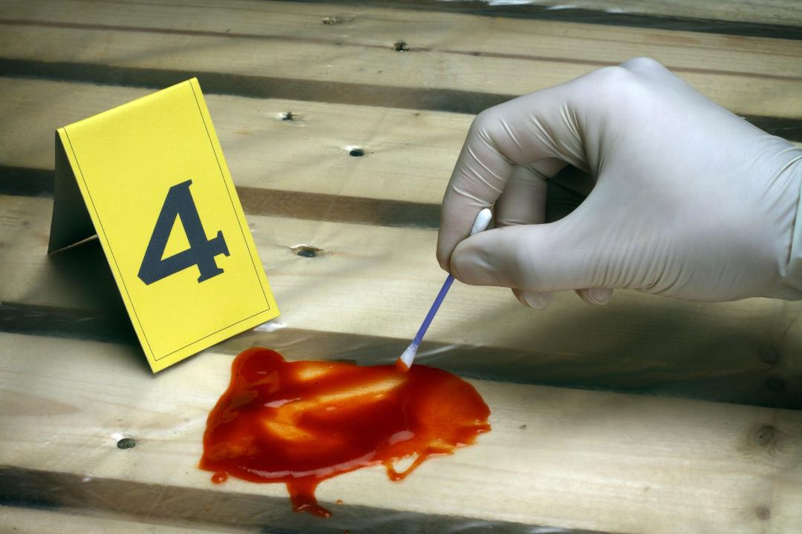

Slide 46


Slide 47
Wat leveren de werkzaamheden rondom het afstudeer-programma op? Wie bepaalt de waarde van deze resultaten?
Basisvraag resultaten

Slide 48
De bouwstenen voor groei en verandering samengevat
Wat gebeurt er als er bouwstenen ontbreken of onvoldoende zijn uitgewerkt?

Slide 49
Structuur
Processen &
Organisatie
Cultuur
Leiderschap &
Basiswaarden
Mensen
Competenties
& Vaardigheden
Middelen
ICT, Geld,
Faciliteiten
Resultaten
Producten &
Effecten
Verwarring
Geen samenhang & Visie
+
+
+
+
+
=
=
Visie
Scenario’s &
Architectuur
Cultuur
Leiderschap &
Basiswaarden
Mensen
Competenties
& Vaardigheden
Middelen
ICT, Geld,
Faciliteiten
Resultaten
Producten &
Effecten
Chaos
Geen sturing & beheersing
+
+
+
+
+
=
Visie
Scenario’s &
Architectuur
Structuur
Processen &
Organisatie
Mensen
Competenties
& Vaardigheden
Middelen
ICT, Geld,
Faciliteiten
Resultaten
Producten &
Effecten
Weerstand
Geen binding
+
+
+
+
+
=
Visie
Scenario’s &
Architectuur
Structuur
Processen &
Organisatie
Cultuur
Leiderschap &
Basiswaarden
Middelen
ICT, Geld,
Faciliteiten
Resultaten
Producten &
Effecten
Ongerustheid
Geen vaardigheden
+
+
+
+
+
=
Visie
Scenario’s &
Architectuur
Structuur
Processen &
Organisatie
Cultuur
Leiderschap &
Basiswaarden
Mensen
Competenties
& Vaardigheden
Resultaten
Producten &
Effecten
Frustratie
Geen voorzieningen
+
+
+
+
+
=
Visie
Scenario’s &
Architectuur
Structuur
Processen &
Organisatie
Cultuur
Leiderschap &
Basiswaarden
Mensen
Competenties
& Vaardigheden
Middelen
ICT, Geld,
Faciliteiten
Nutteloosheid
Geen toegevoegde waarde
+
+
+
+
+
=
Visie
Scenario’s &
Architectuur
Structuur
Processen &
Organisatie
Cultuur
Leiderschap &
Basiswaarden
Mensen
Competenties
& Vaardigheden
Middelen
ICT, Geld,
Faciliteiten
Resultaten
Producten &
Effecten
Groei en verandering
+
+
+
+
+
=
Bron: Marcel Nieuwenhuis (2003)

Slide 50
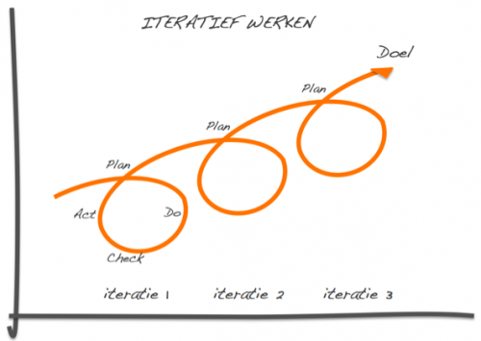
Uitwerken bouwstenen betekent een iteratief proces!

Slide 51
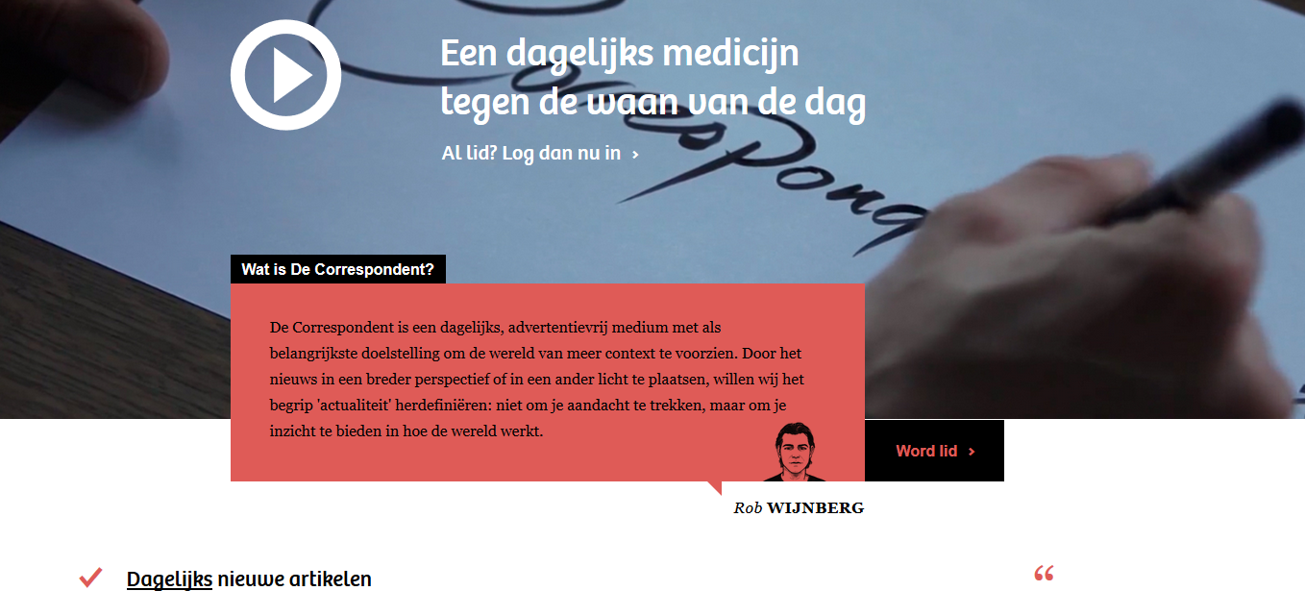

Slide 53

Integratie van de zes bouwstenen: is er een consistent verhaal?

Slide 54
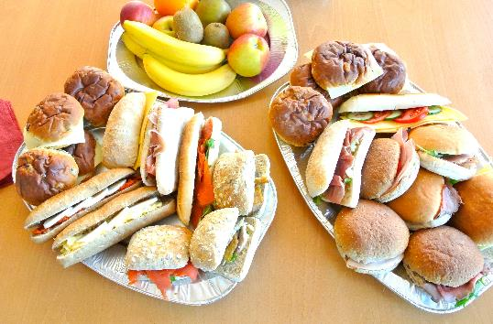
Lunch!

Slide 55
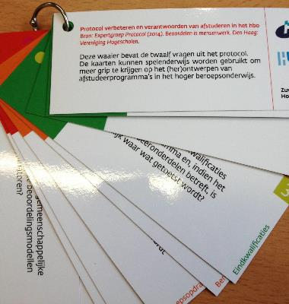
Feedbackrondes

Slide 56
Indeling
Groep A: Logopedie, Kunsten_HKU, Bedrijfseconomie
Groep B: Werktuigbouwkunde, Kunsten_Willem de Koning, Facility Management
Groep C: Social Work en HJO

Slide 57
Opzetten meetplan effectmeting
Zie paragraaf 3.6 praktijkbeschrijving

Slide 58

Verschillende niveaus van bewijskracht
4. Causaal
3. Indicatief
2. Theoretisch
1. Descriptief
Beoogde nivo
Van Yperen et al. (2013)

Slide 59
Opzet meetplan effectmeting
Meetmomenten | Interventie indicatoren | Mechanisme indicatoren | Outcome indicatoren
Vooraf (nulmeting)
Halverwege het project
Aan het einde van het project
Retentiemeting een jaar na het project

Slide 60
Hulpvragen Outcome indicatoren
Wat zijn de gewenste resultaten van het project?
Hoe stel ik vast dat de resultaten zijn behaald? ->Outcome indicatoren eind van het project meten
Zijn er resultaten die een verbetering betreffen van wat er al is? -> Ja: Nulmeting op dezelfde outcome indicatoren
Hoe stel ik vast dat de resultaten bestendig zijn -> Zelfde outcome indicatoren meten een jaar na afloop van het project (retentie meting)

Slide 61
Hulpvragen Mechanisme indicatoren
Zijn er doelen die te maken hebben met houding, vaardigheden of gedrag? -> Ja: mechanismen benoemen
Hoe stel ik vast dat de mechanismen zijn opgetreden? -> Mechanismen indicatoren na de interventie(s) (halverwege en/of eind van het project) meten
Zijn er mechanismen die een verbetering betreffen van processen die er al zijn? -> Ja: Nulmeting op dezelfde mechanisme indicatoren
Hoe stel ik vast dat de mechanismen bestendig zijn? Zelfde mechanismen indicatoren meten een jaar na afloop van het project (retentie meting)

Slide 62
Hulpvragen Interventie indicatoren
Zijn er interventies die substantiële inzet vergen (tijd, kosten, groot aantal activiteiten)? -> Ja: interventie indicatoren vooraf ‘meten’ op basis van het plan
Zijn er interventies die qua inzet anders kunnen uitpakken dan begroot? -> zelfde interventie indicatoren ook achteraf meten
Zijn er interventies die door moeten gaan na afloop van het project? -> zelfde interventie indicatoren meten een jaar na afloop van het project (retentie meting)

Slide 63
Huiswerk 24 november

Slide 64
Huiswerkopdrachten
Implementatieproces
Onderzoeksproces
Verder uitwerken implementatie of andere nog ontbrekende documenten
Bepalen hulpvragen en deze stellen vóór 9 november
Uitvoeren Zelfevaluatie STAP
Praktijkbeschrijvingen aanvullen, inclusief ‘meetplan’ en in de dropbox vóór 17 november

Slide 65
Mededelingen

Slide 66
Mededelingen
Werkbezoeken:
16 feb - 1 maart - 15 maart - 29 maart -12 april 2016
Werkbezoek staat in het teken van voortgangsbespreking
24 november 2015 uitwisselbijeenkomst ‘implementatie’
20 september 2016 uitwisselbijeenkomst ‘evaluatie’
.. november 2016 ‘slotmanifestatie’

Slide 67
Vooruitblik
Volgende bijeenkomst is 24 november van 10.00-17.00 in Domstad Utrecht
Plaats de laatste versie van de praktijkbeschrijving uiterlijk 17 november in Dropbox in de daarvoor bestemde mappen

Slide 68

Evaluatie dag 2

Slide 69
Evaluatievragen
Waren de onderdelen van vandaag begrijpelijk en werkbaar?
Wordt de verwachting van het project waargemaakt?
Wat heb je nog nodig om de volgende stap in het project te zetten?

Slide 70
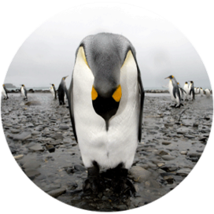
Dank en tot ziens op 24 november!

